Slide 1
SISTEMA DE MONITOREO TELEMÉTRICO
DE LOS PARÁMETROS DE OPERACIÓN DE UN VEHICULO TELEOPERADO
GABRIELA ESTUPIÑAN COELLO
ERVIN LISCA PEREZ

Slide 2
OBJETIVOS GENERALES
Establecer una comunicación inalámbrica estable entre el vehículo teleoperado y la interfaz al usuario del sistema de monitoreo telemétrico.
Minimizar la tasa de error en la comunicación.
Diseñar un sistema donde prime la escalabilidad en la comunicación.

Slide 3
OBJETIVOS ESPECÍFICOS
Capturar y manejar de manera precisa las mediciones tomadas del vehículo teleoperado.
Mantener un sistema de escalas que permita adaptar nuestro sistema de monitoreo telemétrico a diferentes tipos de vehículos teleoperados.
Mantener la modularidad de sus diferentes etapas, de manera que el sistema telemétrico pudiera ser lo más global posible y sobretodo fácilmente adaptable a diferentes aplicaciones.

Slide 4
ESCENARIO
Alimentación del Robot:
  Baterías DC 30 V
Voltaje de Motores:
  Señal PWM
  Frecuencia 1 Khz
  24 V a – 24 V
Frecuencia del Control:
  72,75 Mhz

Slide 5
DISEÑO DEL SISTEMA TELEMÉTRICO

Slide 6
SISTEMA TRANSMISOR

Slide 7
SISTEMA DE SELECCIÓN DE ENTRADA Y ACOPLAMIENTO DE SEÑAL

Slide 8
SISTEMA DE ESCALAMIENTO Y TRASLACIÓN DE SEÑAL

Slide 9
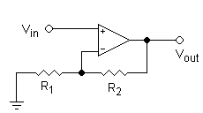
AMPLIFICADOR NO INVERSOR

Slide 10
AMPLIFICADOR RESTADOR

Slide 11
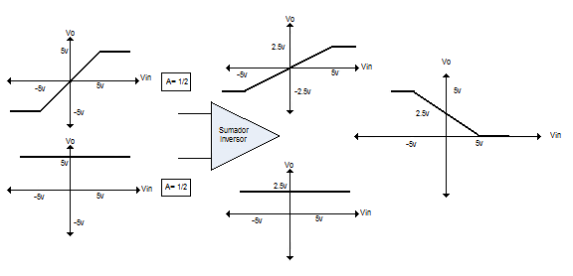
AMPLIFICADOR SUMADOR

Slide 12
AMPLIFICADOR INVERSOR

Slide 13
SISTEMA CONVERTIDOR DE PWM A DC

Slide 14
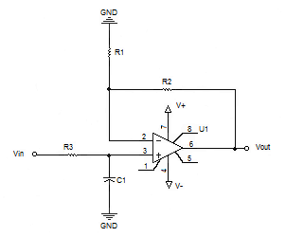
SISTEMA CONVERTIDOR DE PWM A DC

Slide 15
SISTEMA CONTROLADOR

Slide 16
SISTEMA
CONTROLADOR

Slide 17
ADQUISICIÓN
DE DATOS

Slide 18
PRE-CODIFICACIÓN
FUNCION M4HIGH
Datos entrantes
value1
value2
value3
Datos salientes
value1h
value2h
value3h
Datos entrantes
value1
value2
value3
FUNCION M4LOW
Datos salientes
value1l
value2l
value3l

Slide 19
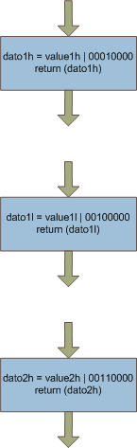
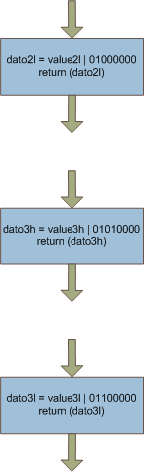
CODIFICACIÓN
FUNCION CODI1H
FUNCION CODI2L
FUNCION CODI1L
FUNCION CODI3H
FUNCION CODI2H
FUNCION CODI3L

Slide 20
GENERACIÓN DE LLAVE Y LA TRANSMISIÓN SERIAL

Slide 21
PRESENTACIÓN DE DATOS EN LCD

Slide 22
SISTEMA RECEPTOR

Slide 23
SISTEMA DECODIFICADOR Y SISTEMA DE PROCESAMIENTO

Slide 24
SISTEMA
DECODIFICADOR
(PIC1)

Slide 25
ADQUISICIÓN Y
VALIDACIÓN DE DATOS

Slide 26
IDENTIFICACIÓN DATO PARTE ALTA
FUNCION DECOH

Slide 27
IDENTIFICACIÓN DATO PARTE BAJA
FUNCION DECOL

Slide 28
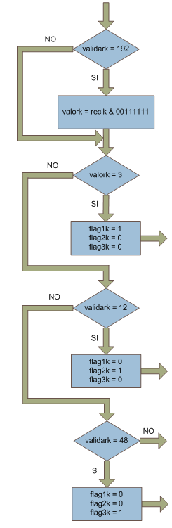
IDENTIFICACIÓN
DE LLAVE

Slide 29
VERIFICACIÓN DE DATOS Y TRANSMISIÓN SERIAL

Slide 30
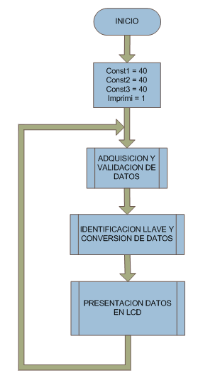
SISTEMA DE
PROCESAMIENTO
(PIC2)

Slide 31
ADQUISICIÓN Y
VALIDACIÓN DE DATOS

Slide 32
IDENTIFICACIÓN LLAVE Y CONVERSIÓN DE DATOS

Slide 33
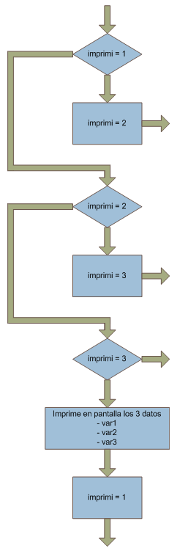
PRESENTACIÓN
DATOS EN LCD

Slide 34
ERROR DE FACTOR DE ESCALA

Slide 36
ERROR DE FACTOR DE ESCALA

Slide 37
COSTO DEL SISTEMA
TELEMÉTRICO

Slide 38
CONCLUSIONES
Se creó, en programación, una codificación robusta para nuestra comunicación serial con el fin de minimizar la tasa de error de nuestro sistema de comunicación.
Nuestro sistema telemétrico está en la capacidad de recibir la señal de cualquier sensor que represente sus lecturas en una escala de 0 a 5 V.
Nuestro sistema mantiene la escalabilidad al tener la capacidad de adquirir, codificar y transmitir hasta 6 señales analógicas.

Slide 39
CONCLUSIONES
Para la obtención y manejo preciso de los datos analógicos capturados se utilizaron resistores de buena calidad, para minimizar el error inducido por éstos.
Para asegurar un diseño dinámico y versátil, útil para múltiples aplicaciones, incluimos en la etapa de sensores un sistema de escalas.

Slide 40
RECOMENDACIONES
Es necesario que la carcasa del equipo transmisor se encuentre aterrizada a la carcasa del vehículo teleoperado.
Recomendamos al usuario escoger una escala que sobrepase a su valor máximo nominal por al menos 5 V, de esta manera evitamos tener lecturas erróneas en el receptor provocadas por el error de factor de escala y protegemos el equipo de una sobrecarga de voltaje.

Slide 41
RECOMENDACIONES
El encendido del transmisor debe realizarse en el siguiente orden:
  Primero el interruptor TX, correspondiente al subsistema controlador.
  Segundo los dos interruptores +Vcc y -Vcc, correspondientes a la alimentación positiva y negativa del subsistema de sensores.
  Tercero el interruptor GND, correspondiente a la tierra del subsistema de sensores.
Al inicio de la operación los selectores deben estar en la posición de apagado (OFF) y es recomendable que la calibración de la etapa de sensores se realice en esta posición.

Slide 42
GRACIAS
GABRIELA ESTUPIÑÁN C.
ERVIN LISCA P.

